Slide 1
Внедрение ФГИС «Моя школа» на территории Орловской области
Г. С. Орехов
начальник отдела цифровой трансформации в сфере образования бюджетного учреждения Орловской области «Региональный центр оценки качества образования»
23/08/2022

Slide 2
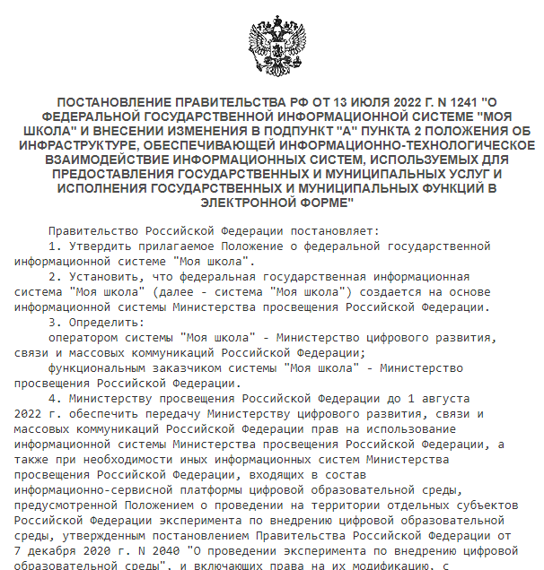
Нормативно-правовое обеспечение
Постановление Правительства Российской Федерации от 13 июля 2022 г. № 1241
«О федеральной государственной информационной системе «Моя школа»
Оператор - Министерство цифрового развития, связи и массовых коммуникаций Российской Федерации
Функциональный заказчик - Министерство просвещения Российской Федерации

Slide 3
Взаимодействие и интеграция ФГИС «Моя школа»
Российская электронная школа
Региональные порталы
Государственные услуги в сфере образования
Электронный дневник
Суперсервис «Поступление в вуз онлайн»
ФГИС
СФЕРУМ
Реестр кадров
«МОЯ ШКОЛА»
Поступление в организации СПО
Реестр образовательных организаций

Slide 4
Взаимодействие и интеграция ФГИС «Моя школа»
Моё образование
Сферум
ФГИС
«МОЯ ШКОЛА»
Электронный дневник
ГИС РУОО

Slide 5
Витрина данных Мое образование
Данные, необходимые для идентификации пользователей
идентификатор пользователя в ИСОУ «Виртуальная школа»
идентификатор пользователя в ЕСИА
Данные для формирования школьного портфолио
класс, школа, изучаемые предметы, аттестационные и учебные периоды
дневник: пропуски уроков, отметки за аттестационный период, количество уроков за период,
текущие отметки годовые и итоговые отметки, законные представители);
Данные о ходе предоставления услуг в сфере образования
все события, связанные с образовательным процессом ребёнка: вовремя выставленные оценки,
исправления оценок , комментарии к оценкам,
заявления на предоставление услуг в сфере образования, статусы обработки заявлений
Статистика по всем предметам
общая статистика по всем предметам для обучающегося за период (неделя, месяц, четверть, год)

Slide 6
Рабочее место администратора ФГИС «Моя школа»
1. ГОСТ – Chromium-Gost или Яндекс Браузер не старше последних трех версий
2. Наличие установленного криптопровайдера КриптоПРО CSP версии не ниже 4 версии
3. Действующая лицензия на КриптоПРО
4. Сертификаты ФГИС «Моя школа» (предоставит ОРЦОКО)

Slide 7
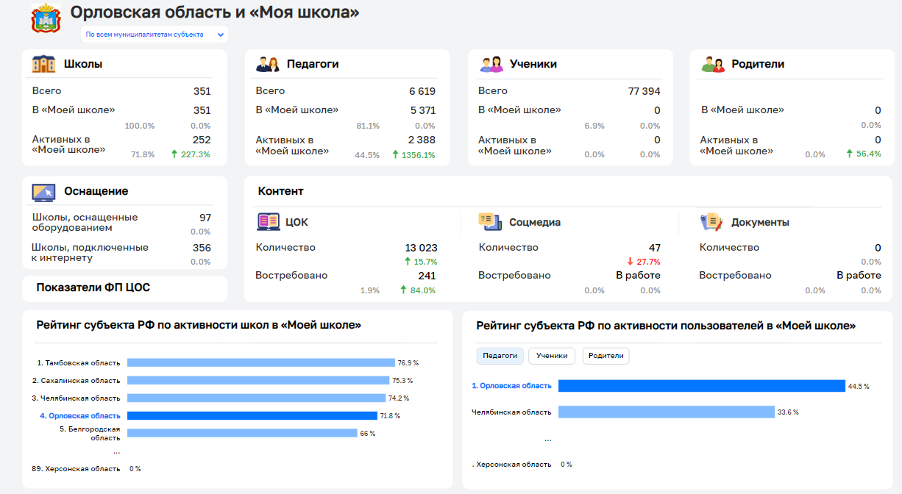
Аналитика администратора ФГИС «Моя школа»

Slide 8
СПАСИБО ЗА ВНИМАНИЕ!

